Slide 1







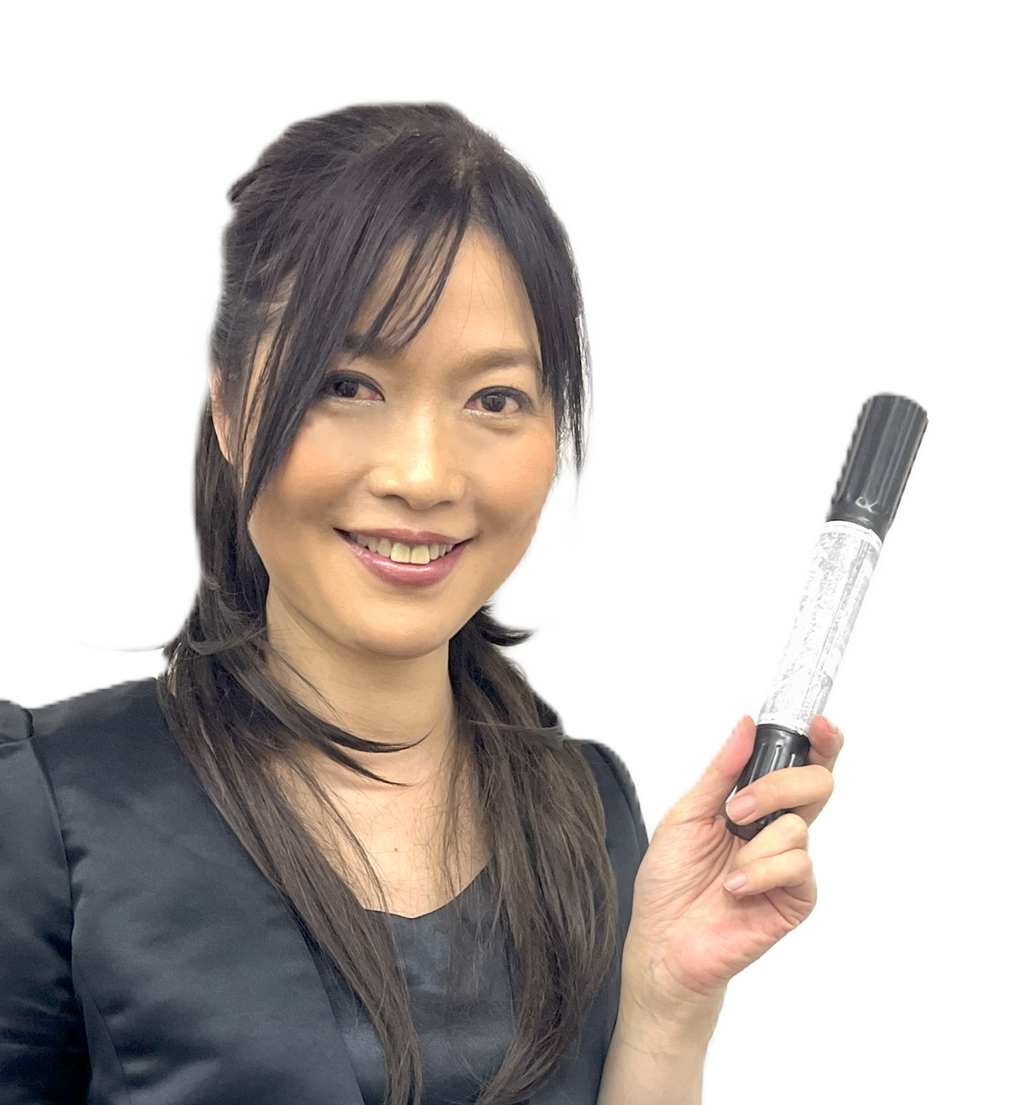
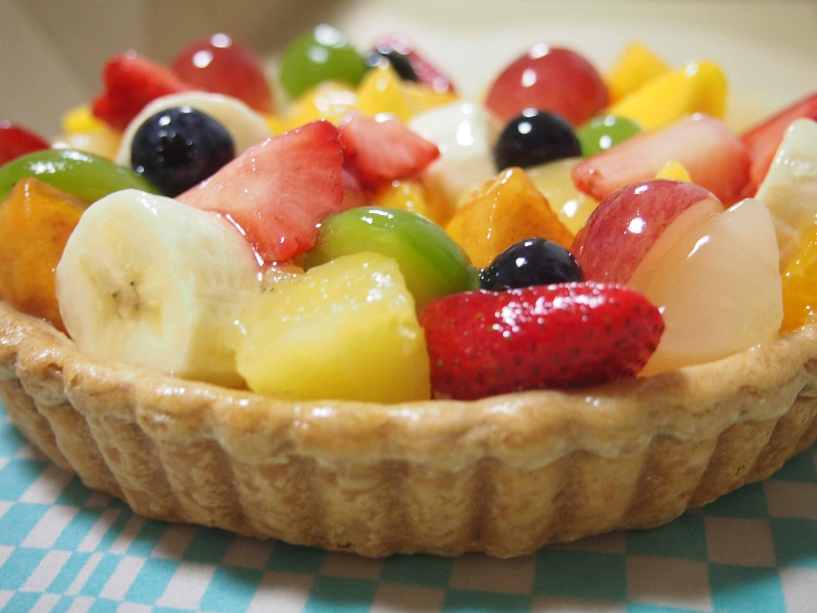


開催日時
2024年9月11日(水)
午後2時～午後3時

